Slide 1
Introdução a Java

Slide 2
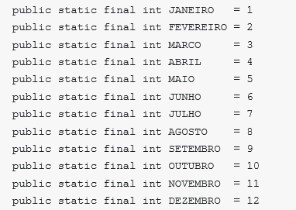
Constantes em Java
Conjunto de constantes predefinidas
O código acima declara as constantes que não podem ser alteradas (por isso são final) e também são públicas (acessíveis por todos) e estáticas (pertencem a classe e não a uma instancia dela).

Slide 3
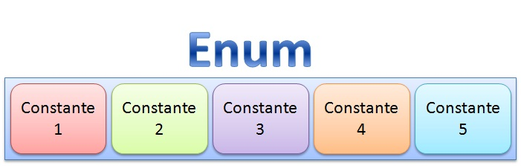
Tipo enum
Existe um tipo especial chamado enum (enumeration) que permite definir um atributo como um conjunto de constantes predefinidas
Você deve utilizar enum sempre que você precisar representar um conjunto fixo de constantes
Uma vez que elas são constantes, os nomes dos atributos de um enum devem estar em CAIXA ALTA

Slide 4
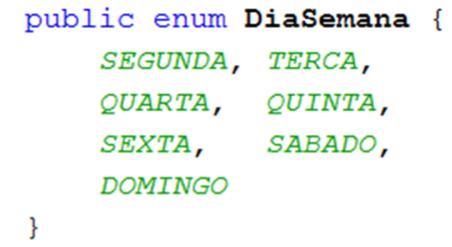
Tipo enum
Exemplo de implementação de um enum

Slide 5
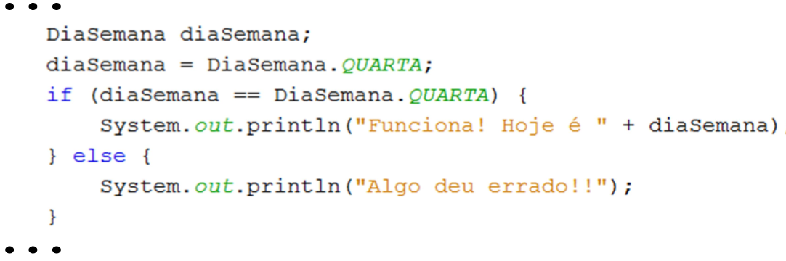
Como usar um tipo enum?

Slide 6
Construtor para o tipo “enum”
O construtor para um tipo enum deve ser privado
Este construtor cria automaticamente as constantes que são definidas no início do corpo enum
Você não pode invocar diretamente um construtor enum

Slide 7
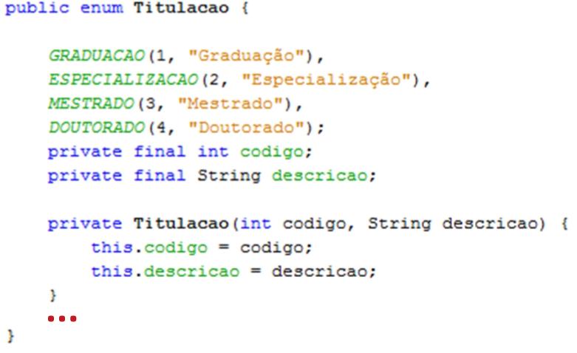

Slide 8
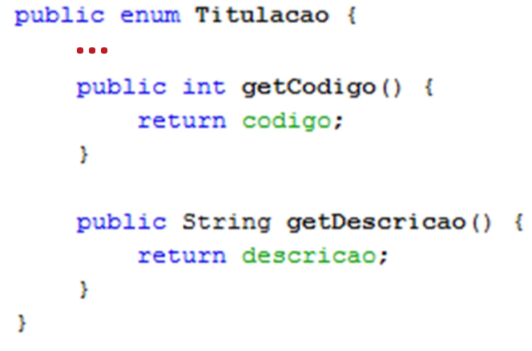

Slide 9
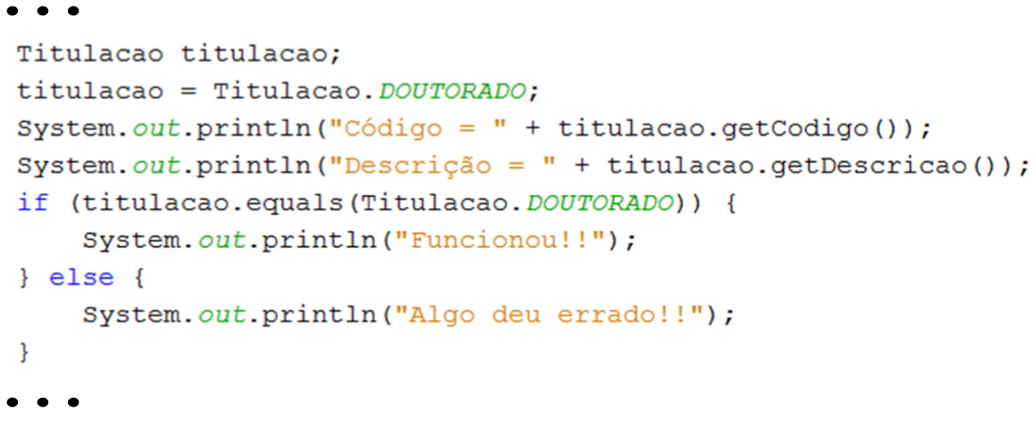
Como usar um tipo enum?

Slide 10
Exercício
Implemente um conjunto de constantes predefinidas usando enum para representar os meses do ano. Em seguida use o enum criado para atribuir o mês que um funcionário foi contratado.

Slide 11
Tratando exceções em Java

Slide 12
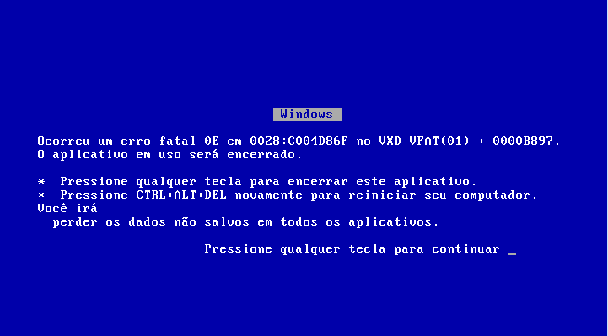

Slide 13
Introdução
Quando se cria programas de computador em Java, há possibilidade de ocorrer erros imprevistos durante sua execução.
Esses erros são conhecidos como exceções.
As exceções ocorrem quando algo imprevisto acontece, elas podem ser provenientes de erros de lógica ou acesso a recursos que talvez não estejam disponíveis.

Slide 14
Entendendo as exceções
Alguns possíveis motivos externos para ocorrer uma exceção são:
Tentar abrir um arquivo que não existe.
Tentar fazer consulta a um banco de dados que não está disponível.
Tentar escrever algo em um arquivo sobre o qual não se tem permissão de escrita.
Tentar conectar em servidor inexistente

Slide 15
Entendendo as exceções
Alguns possíveis erros de lógica para ocorrer uma exceção são:
Tentar manipular um objeto que está com o valor nulo.
Dividir um número por zero.
Tentar manipular um tipo de dado como se fosse outro.
Tentar utilizar um método ou classe não existentes.

Slide 16
Exemplo de Exceções
ArithmeticException Indica situações de erros em processamento aritmético, tal como uma divisão inteira por 0.
ArrayIndexOutOfBoundsException indica a tentativa de acesso a um elemento de um arranjo fora de seus limites -- ou o índice era negativo ou era maior ou igual ao tamanho do arranjo.
NullPointerException é uma exceção lançada pelo Java quando um programa tenta acessar um objeto de memória que não foi instanciado
IOException indica a ocorrência de algum tipo de erro em operações de entrada e saída
NumberFormatException indica que tentou-se a conversão de uma string para um formato numérico, mas seu conteúdo não representava adequadamente um número para aquele formato.

Slide 17
Tratando Exceções em Java
Uma maneira de tentar contornar esses imprevistos é realizar o tratamento dos locais no código que podem vir a lançar possíveis exceções.
Por exemplo, campo de consulta a banco de dados, locais em que há divisões, consulta a arquivos, etc;
Para tratar as exceções em Java são utilizados os comandos try e catch

Slide 18
Try, Catch
try{
<bloco de instruções>
}
catch (<tipo da exceção 1>){
<tratamento da exceção 1>
}
catch (<tipo da exceção 2>) {
<tratamento da exceção 2>
}
try { … } - Neste bloco são introduzidas todas as linhas de código que podem vir a lançar uma exceção.
catch(tipo_exceção e) { … } - Neste bloco é descrita a ação que ocorrerá quando a exceção for capturada

Slide 19
Exemplificando uma exceção
Imagine uma classe que tem um método principal main que tem como seu único objetivo alterar todas as letras de um frase para maiúsculas utilizando o método toUpperCase() da classe String
Caso a frase esteja nula e se tente usar o método toUpperCase() na mesma será lançada uma exceção de NullPointerException.
public class AumentaFrase {
public static void main(String[] args) {
String frase = null;
String novaFrase = null;
novaFrase = frase.toUpperCase();
System.out.println("Frase antiga: "+frase);
System.out.println("Frase nova: "+novaFrase);
}
}
O método toUpperCase() tentou acessar um atributo de um objeto que estava nulo
Para ajudar a melhorar a situação, deve-se usar o try/catch

Slide 20
Exemplificando uma exceção
public static void main(String args[]) {
String frase = null;
String novaFrase = null;
try
{
novaFrase = frase.toUpperCase();
}
catch(NullPointerException e) //CAPTURA DA exceção.
{
//TRATAMENTO DA exceção
System.out.println("Foi atribuido um valor default.");
frase = "Frase vazia";
novaFrase = frase.toUpperCase();
}
System.out.println("Frase antiga: "+frase);
System.out.println("Frase nova: "+novaFrase);
}

Slide 21
Uso do getMessage e printStackTrace
Quando precisamos saber qual foi o erro e em que linha ocorreu podemos recorrer a este 2 métodos.
O método getMessage retorna uma string informando a exceção ocorrida
O método printStackTrace retorna o tipo de exceção e em que linha do programa ocorreu

Slide 22
Exemplo
public class TipodeErro {
public static void main(String args[]){
int x=10, y=0, z=0;
try{
z=x/y; // gera uma arithmetic exception (divisão por zero)
}
catch(Exception erro) { //exceção genérica!!!
System.out.println(erro.getMessage()); //mostra a mensagem de erro
erro.printStackTrace(); //mostra o tipo de exceção e a linha onde ocorreu
}
}
}

Slide 23
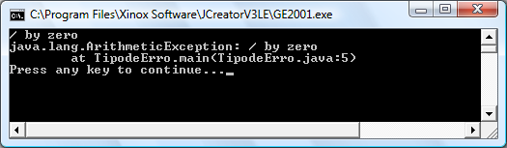
Resultado da execução do programa
Linha do programa onde ocorreu o erro
Tipo de erro
Mensagem de erro (getMessage)

Slide 24
Comando finally
Imagine a seguinte situação:
Ao abrir uma conexão com o banco de dados para realizar determinada ação, no meio deste processo foi lançada uma exceção, como por exemplo, NullPointerException ao tentar manipular um determinado atributo de um objeto.
Neste caso, é necessário que mesmo sendo lançada uma exceção no meio deste processo, a conexão seja fechada.
Quando uma exceção é lançada e é necessário que determinada ação seja tomada mesmo após a sua captura, utilizamos a palavra reservada finally.

Slide 25
Comando finally
Estrutura try-catch:
try{
<bloco de instruções>
}
catch (<tipo da exceção 1>){
<tratamento da exceção 1>
}
catch (<tipo da exceção 2>) {
<tratamento da exceção 2>
}
finally{
<instruções finais>
}

Slide 26
Exemplificando uma exceção
public static void main(String args[]) {
String frase = null;
String novaFrase = null;
try
{
novaFrase = frase.toUpperCase();
}
catch(NullPointerException e) //CAPTURA DA exceção.
{
System.out.println("Foi atribuido um valor default.");
frase = "Frase vazia";
}
finally
{
novaFrase = frase.toUpperCase();
}
System.out.println("Frase antiga: "+frase);
System.out.println("Frase nova: "+novaFrase);
}

Slide 27
Exercício
Implemente um programa em Java para calcular o produto e divisão entre dois números fornecidos pelo usuário. Identifique os tipos de exceções que podem ser lançados e implemente o tratamento correspondente.

Slide 28
import javax.swing.*;
public class Ex_try_catch_finally{
public static void main(String args[]){
int n1, n2;
String aux=JOptionPane.showInputDialog(null, "Informe um valor inteiro");
try{
n1=Integer.parseInt(aux); //transforma em inteiro o valor digitado em aux
aux=JOptionPane.showInputDialog(null, "Informe outro valor inteiro");
n2=Integer.parseInt(aux); //idem
JOptionPane.showMessageDialog(null, "Produto = " + (n1*n2));
JOptionPane.showMessageDialog(null, "Divisão = " + (n1/n2));
}
catch (NumberFormatException e) { //trata erros de formato de numeros
JOptionPane.showMessageDialog(null, "Erro na entrada de dados"); }
catch (ArithmeticException e) { //Divisão por zero
JOptionPane.showMessageDialog(null, "Divisão por zero"); }
finally {
JOptionPane.showMessageDialog(null, "****Final de execução****");
}
}
}

Slide 29
Comando throws
É possível que uma exceção não seja tratada na própria classe ou método, mas sim em outro que venha chamar o método crítico que poderá lançar uma exceção.
Para solucionar tal situação utilizamos o comando throws na assinatura do método com a possível exceção que o mesmo poderá a vir lançar.
tipo_retorno metodoX() throws tipo_exceção_1
{
…
}

Slide 30
Exemplo
public class TesteString {
private static void aumentarLetras() throws NullPointerException
//excessão
{
String frase = null;
String novaFrase = null;
novaFrase = frase.toUpperCase();
System.out.println("Frase antiga: "+frase);
System.out.println("Frase nova: "+novaFrase);
}
public static void main(String args[])
{
try {
aumentarLetras();
} catch(NullPointerException e) {
System.out.println("Ocorreu um NullPointerException"+e);
}
}
}

Slide 31
Criando exceções
Assim como qualquer objeto, em Java também é possível criar suas próprias exceções.
Por exemplo, imagine que por algum motivo você precisa que uma exceção seja lançada quando a letra “B” ou “b” não existe e determinada frase, como não existe nenhuma exceção específica para este caso será necessário criar uma exceção.
public class SemLetraBException extends Exception {
@Override
public String getMessage(){
return "Não existe letra B em sua frase";
}
}

Slide 32
Utilizando a exceção
public class TesteExcecao {
public static void main(String args[]) throws SemLetraBException
{
String frase = "Sou um teste!";
if(!frase.contains("b") || !frase.contains("B"))
throw new SemLetraBException();
}
}
O comando throw lançar uma exceção

Slide 33
Exercício
Implemente uma classe ContaBancaria. Esta classe deve ter como atributo interno a informação sobre o saldo do ContaBancaria (considere um valor double), o nome do proprietário da conta e um limite de crédito.
Implemente, além dos necessários métodos construtores, um método Depositar, um método Sacar, um método para informar o saldo atual e demais métodos necessários. Garanta, utilizando mecanismo de exceção, que não será depositado um valor negativo na conta para depósito, utilizando a exceção IllegalArgumentException. Já para o método sacar, garanta que não seja retirado um valor além do limite da conta com EstouroDeLimiteException e, também, que não seja informado um saque negativo, utilizando a IllegalArgumentException.
Crie um classe principal e no main crie um objeto da classe ContaBancaria solicite ao usuário o nome do correntista e qual será o seu limite.
Depois, enquanto o usuário desejar, solicite qual operação ele deseja realizar (depósito, saque, saldo ou sair).
Realize o tratamento de exceções correspondente a cada operação realizada.

